Slide 1
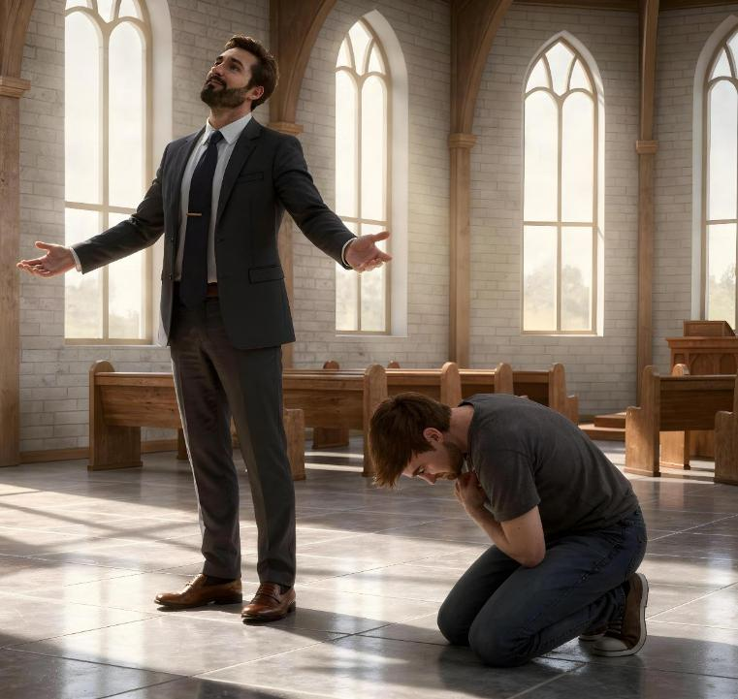
ORGUYO KONTRA DI HUMILDAT
Lès 3 pa Aprel 18, 2026

Slide 2

“ Pasombra ken ku halsa su mes lo wòrdu humiyá, i esun ku humiyá su mes lo wòrdu halsá.”
(Lukas 14:11)

Slide 3

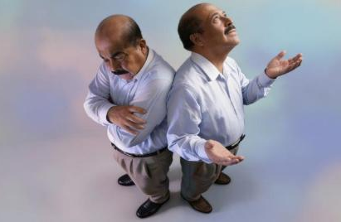
Kiko ta di balor tokante di mi? Esei ta un pregunta difisil pa kontestá.
Si mi bisa un kantidat ( posishon orguyoso), mi ta rekonosé ku tur loke mi ta i tin mi a logra dor di mi mes.
Kiko si mi bisa un kantidat pasombra Dios ta konsiderámi Su Yiu?
Si mi no bisa nada ( posishon humilde), mi ta rekonosé ku tur loke mi ta i tin ta bini for di Dios.
Kiko si mi no bisa nada pasombra mi ta falta stimashon (apresio) propio?
Ehèmpelnan di orguyo
Lusifèr
E disipelnan di Hesus
Ehèmpelnan di humildat
E kobradó di belasting
Moisés
Hesus, e ehèmpel perfekto

Slide 4

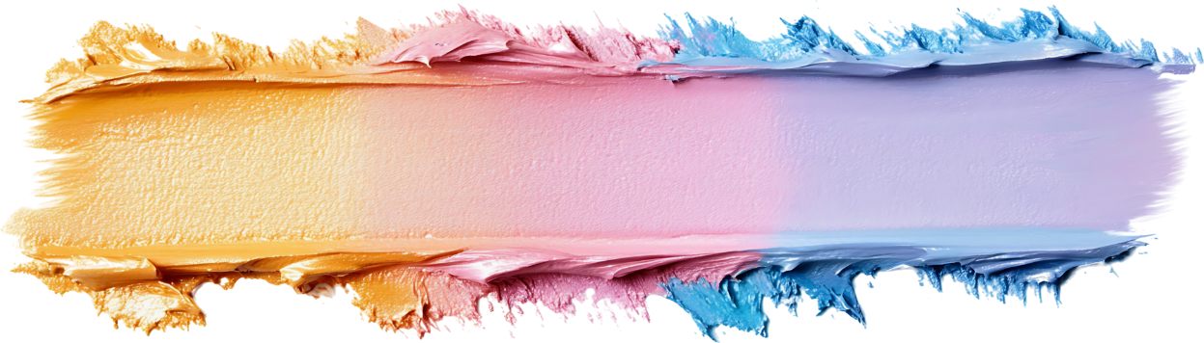
EHÈMPELNAN DI ORGUYO

Slide 5





LUSIFÈR
“ Pasombra tur loke ku tin den e mundu — e deseo di e karni, e deseo di e wowonan, i e orguyo di e bida — no ta bini di e Tata pero ta di e mundu.” (1 Juan 2:16)
Si nos papia di orguyo, nos mester papia di esun den kende e sintimentu aki a lanta promé: Lusifèr. El a disidí pa no ta kontentu ku su posishon, pero tabata kier pa subi na unu mas haltu. Den tempu, el a desea pa wòrdu asina eksaltá ku el a desea pa okupa e trono real di Dios (Isaias 14:12-14).
Nos a “ heredá ” e deseo pa hasi kiko ku ta agradá nos, pa posee kiko ku nos kier, i pa gana posishonnan ku ta permití nos atkerí fama òf rikesa. Esei ta loke e mundu ta ofresé nos! (1 Juan 2:16).
Pero no ta tur aspirashon ta orguyo. E satisfakshon a derivá for di un mucha su éksito, òf ambishon personal, no ta nesesariamente orguyo insaludabel.
E kos importante pa kórda ta ku nos poseshonnan, abilidatnan speshal, i logronan no ta determiná nos balor. Orguyo ta konsistí di no duna Dios e gloria pa loke E ta hasi den nos bida.

Slide 6



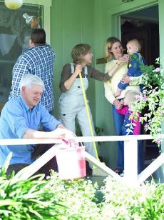

E DISIPELNAN DI HESUS
“ Awor tabatin tambe un diskushon entre nan, tokante kual di nan mester wòrdu konsiderá esun di mas grandi ”
(Lukas 22:24)
Nan a pasa mas ku tres aña ku Hesus. El a djies kaba laba nan pianan i a bisa nan tokante di Su sanger dramamentu di sanger pa tur. Tòg, segun ku nan tabata kome almuerso, nan kombersashon tabatin nada di haber ku tur esaki: kual di nan tabata esun di mas grandi? (Lukas 22:24).
Nan orguyo a guia nan pa kere ku nan a meresé e sitio(lugá) di mas ariba. Nan a faya pa gara e gravedat di nan sintimentunan. Nan tabata rechasando Dios for di nan kurason pa motibu di nan orguyo.
Hesus a bai(yega) direktamente na e punto: “ Ami ta meimei di boso manera esun ku ta sirbi ” (Lukas 22:27). Den otro palabranan: si bo kier ta grandi manera bo Maestro, sirbi otronan.
Nos orguyo ta bisa nos ku nos meresé pa wòrdu sirbí dor di otronan ( nos ta mihó ku nan). Nos tin mester di Dios Su grasia pa bira sirbidónan humilde.

Slide 7

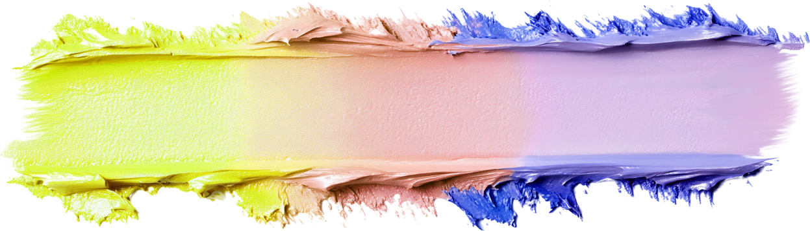
EHÈMPELNAN DI HUMILDAT

Slide 8





E KOBRADÓ DI BELASTING(PUBLIKANO)
“ Y e kobradó di belasting, pará na un distansia, no kier a hisa ni su wowonan na shelu, pero a bati riba su pechu, bisando, ‘ Dios, tene miserikòrdia di mi, un pekadó!’ ” (Lukas 18:13)
Un Fariseo tabata bisa Dios tokante di e bon trabounan ku el a hasi i e méritonan ku é tabatin dilanti di Shelu. Pero Hesus a bisa ku el a “ hasi orashon den su mes ,” no na Dios (Lukas 18:11-12). Un ehèmpel perfekto di orguyo.
Un kobradó di belasting tabata pidi Dios pa yudansa, pasombra é tabata un pekador (Lukas 18:13). Dor di presentá su mes humildemente dilanti di Dios, “ el a bai su kas hustifiká, “ pasombra ken ku halsa su mes lo wòrdu umiyá, i esun ku umiyá su mes lo wòrdu halsá ” (Lukas 18:14).
Berdadero humildat ta kuminsá ora ku nos rekonosé nos piká i pidi pa Kristu Su yudansa. E ora ei…
Nos lo no wak riba otronan komo inferior (Fil. 2:3)
Nos lo no buska rekonosementu públiko (Lukas 14:7-11)
Nos lo laga otronan duna nos e rekonosementu (Prov. 27:2)
Nos lo risibí Dios Su grasia (Santiago 4:6)
Nos lo kompartí e grasia ei na otronan (1 Pedro 4:10)

Slide 9

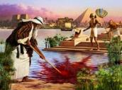






“ Pa medio di fe Moisés, ora ku el a yega mayor di edat, a nenga di wòrdu yamá e yiu di Farao su yiu muhé, skohiendo mas bien pa sufri aflikshon huntu ku e pueblo di Dios ku pa gosa di e plasernan pasahero di piká.” (Hebreonan 11:24-25)
MOISÉS
Moisés a wòrdu siñá(di trein) pa ta e siguiente Farao di Egipto. E tabata un gran strategista i tabatin gran kapasidat intelektual (Echonan 7:22). Na edat di 40 aña, el a disidí pa pone tur esaki un banda i djòin su pueblo (Hebreonan 11:24-25).
E tabata e libertadó! Su brasa poderoso lo libra su rumannan hòmber! Un fayo serio. Dios no por huz’é mientras é tabata skonde(tene) un orguyo asina.
Un otro 40 aña den komunion ku Dios den e desierto a hasié un hòmber masha humilde (Num. 12:3). Awor é lo por wòrdu huzá pa Dios pa manda plaganan; krusa e laman; risibi e dies mandamentunan; papia direktamente ku Dios; dal e baranka… E tabata asta kapas pa aseptá humildemente e kastigu pa su akto di orguyo, tumando krédito pa loke el a hasi (Num. 20:10-12).
E ehèmpel di Moisés ta mustra nos ku humildat no ta lanta spontániamente den nos, pero nos mester pidi Dios pa empapá(yena) nos ku esaki tur dia.

Slide 10





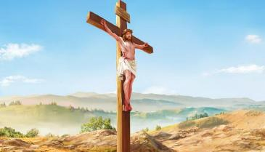
HESUS, E EHÈMPEL PERFEKTO
“ Y hañandao Su mes den kondishon di un hende, El a umiyá Su mes i a bira obedesido te na e punto di morto, asta e morto di e krus!” ( Filipensenan 2:8)
Ningun hende den e mundu aki a yega di tin — ni lo yega di tin — e grandesa ku Hesus a posee promé ku Su enkarnashon. Tòg El a renunsiá tur kos for di amor pa nos. Konfrontá ku un tal humiyashon, tur kos ku nos tin, tur kos ku nos ta, òf tur kos ku nos lo por yega di bira ta blikia den komparashon.
Hesus a renunsiá Shelu pa muri pa humanidat den e speransa ku nos lo komprendé Su akto di grasia i respondé na Su invitashon na un relashon kunE ( Fil. 2:5-8). E ta, sin duda, e ehèmpel perfekto di humildat.
“ Laga tin e aktitut aki den boso ku tabatin tambe den Krist Hesus ” ( Fil. 2:5).
Siguiendo Su ehèmpel, “ No hasi nada wòrdu hasí dor di ambishon egoísta òf arogansia, pero ku umildat laga kada un di boso konsiderá e otro mihó ku su mes. Laga kada un di boso no buska solamente pa su propio interesnan, pero tambe pa e interesnan di otronan ” ( Fil. 2:3-4).

Slide 11

“ Señor, lo mi alabáBo, Señor, ku henter mi kurason;
dilanti di e “ diosnan “ lo mi kanta Bo alabansa.
Lo mi bùig den diekshon di Bo tèmpel
i lo alabá Bo nòmber pa Bo amor infalibel i Bo fieldat, pasombra Bo a engrandesé Bo dekreto solemne
Ku esaki ta surpasá Bo fama. Ora mi a yama, Bo a kontestámi;
Bo a animámi grandemente. Ku tur e reinan di e tera lo por alabáBo, Señor,
Ora ku nan tende loke Bo a dekretá. Ku nan lo por kanta di e kamindanan di Señor,
Pasombra e gloria di Señor ta grandi. Ounke Señor ta wòrdu eksaltá, E ta wak kariñosamente riba e hende umilde;
Ounke orguyoso, E ta mira nan djaleu.
Maske mi kana meimei di tròbel, Bo ta preservá mi bida.
Bo a saka Bo man kontra di e rabia di mi enemigunan;
Ku Bi man drechi Bo ta salbámi.
Señor lo vindikámi;
Bo amor, Señor, ta soportá pa semper —
No bandoná e obranan di Bo mannan!”
Salmo 138 NIV

Slide 12

“ Den amor propio, pechu haltu, i orguyo tin gran debilidat; pero den humildat tin gran forsa. Nos dignidat berdadero no ta wòrdu mantené ora ku nos pensa di mas di nos mes, pero ora ku Dios ta den tur nos pensamentunan i nos kurason ta tur lombrá(briyá) ku amor pa nos Redentor i amor pa nos próhimonan. Simplisidat di karakter i umildat di kurason lo duna felisidat, mientras ku arogansia propio lo trese disatisfakshon, kehamentu, i desapuntashon kontinuo. Esaki ta siñando pa pensa menos di nos mes i mas di hasi otronan felis ku lo trese na nos forsa divino.”
EGW (Testimonies for the Church, vol. 3, p. 476)

